Slide 1
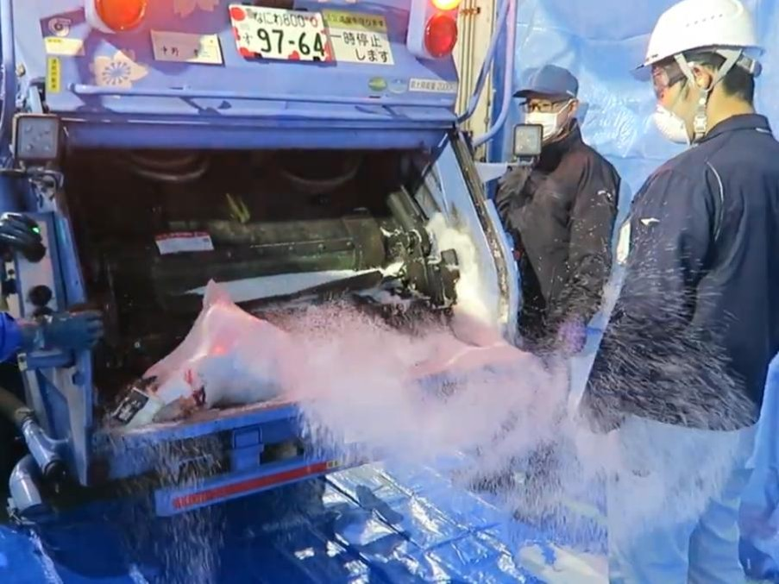
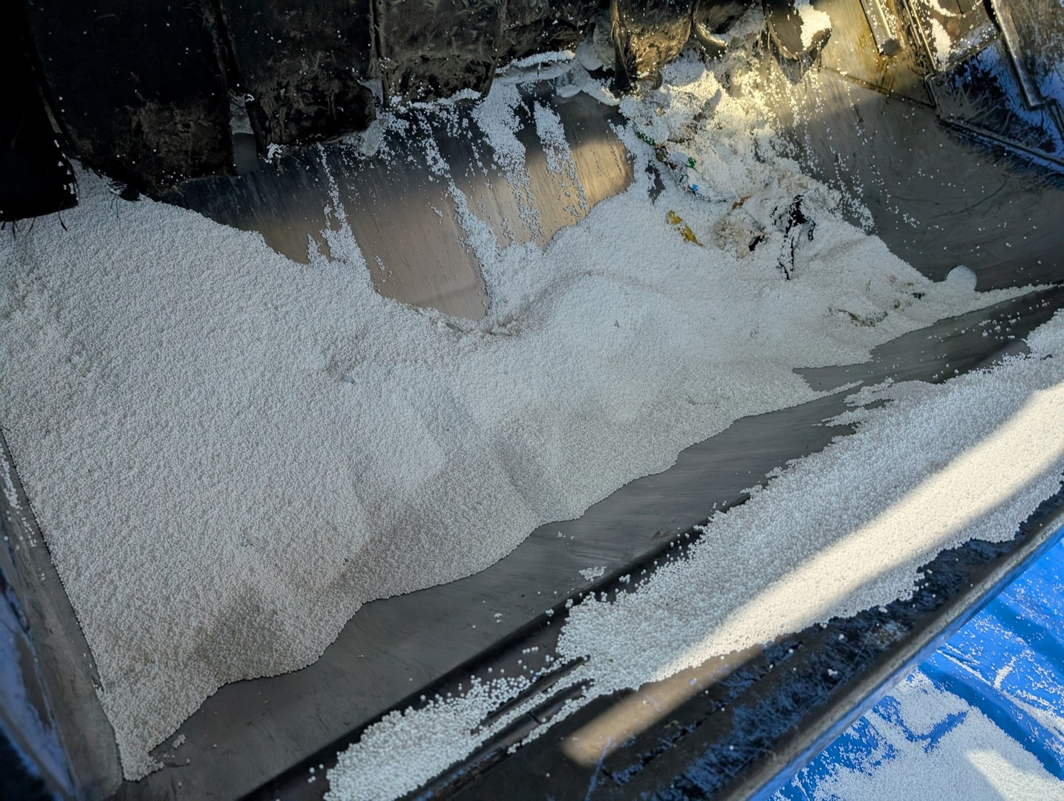
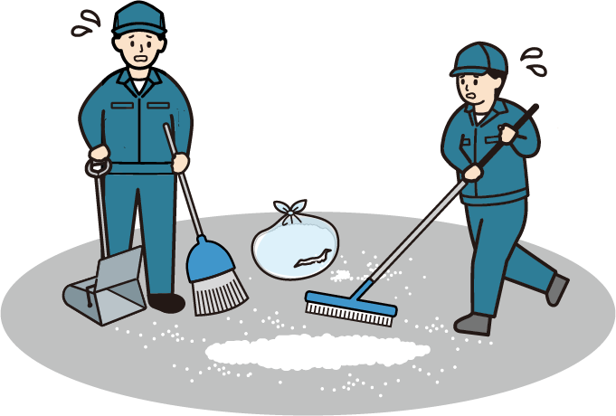
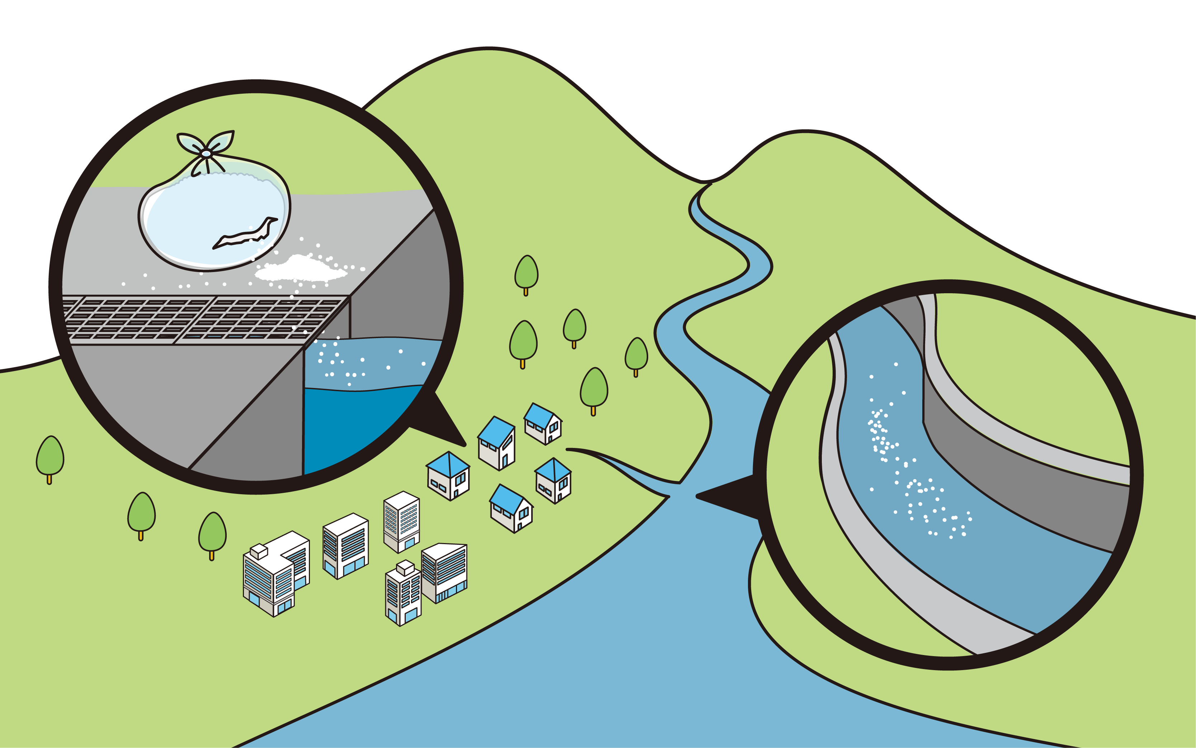
（注）本資料は参考例です。
適宜内容をご変更いただき、ご活用ください。
（内容の変更にあたって、
大阪府へのご連絡は不要です。）
なお、本資料に掲載している画像以外にも、多くの素材をご用意しています。
詳細は下記連絡先までお問合せください。
＜連絡先＞
大阪府環境農林水産部脱炭素・エネルギー政策課
戦略企画グループ
電話番号：06-6210-9549
ファクシミリ番号：06-6210-9259
E-mail：eneseisaku-04@gbox.pref.osaka.lg.jp
ビーズクッション等をごみとして出すときには注意が必要です！
ごみ収集時にビーズが飛散・流出する事例が発生しています
ビーズクッションなどの製品は、その快適さから多くの方に愛用されていますが、廃棄時には十分な注意が必要です。ごみ収集車に投入した際に、ごみ袋が破裂し、ビーズが飛散・流出する事例が発生しています。
パッカー車に投入したビーズが破裂する瞬間
破裂後のパッカー車内
出典：大阪府の実証実験より
流出したビーズはごみの収集に支障をきたすだけでなく、河川や海などへ流出した場合、生態系への影響も懸念されます。

Slide 2



ビーズクッションなどを廃棄する際の注意点
ビーズの流出を防ぐため、ビーズクッションなどをごみとして出す際は、以下の点に注意し廃棄してください。
「ビーズ製品」等と記載した紙をごみ袋に貼って出す
クッション等は解体せず、
カバー付のまま廃棄する
各市町村のルールに沿った内容に変更のうえ、ご活用ください。
（本ページに関するお問合せ先） ●●市 ●●課 ●●-●●●●-●●●●

